Slide 1
Bienvenidos
Primer año
Historia
Profesora: María José Guerrero

Slide 2
Jueves 8 de octubre.

Slide 3
Objetivo:: Reconocer tipos de paisajes que existen en Chile, según su clima, observando PPt, contestando preguntas y trabajando en el texto.

Slide 4
Habilidad: RECONOCER. Examinar con cuidado y atención.

Slide 5
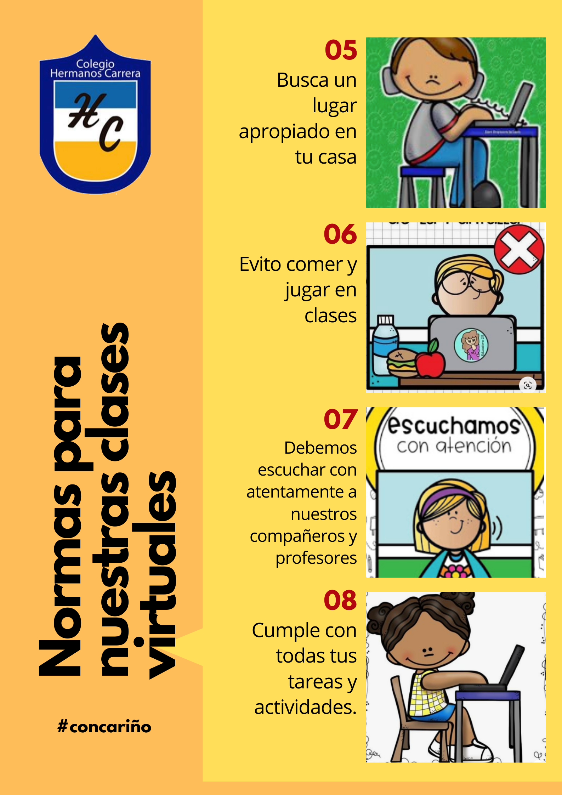

Slide 6
Hoy aprenderemos climas y zonas de chile.

Slide 7
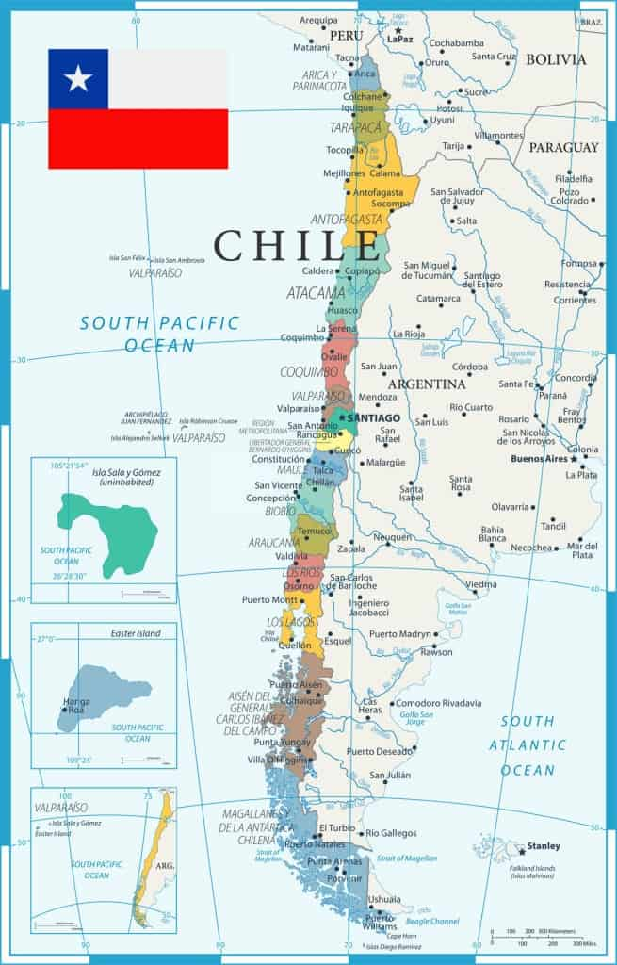
Chile tiene una forma angosta y delgada, parecida a un ají.

Slide 8
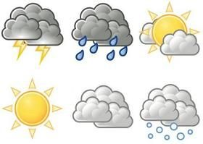
En Chile tenemos distintos tipos de climas .

Slide 9
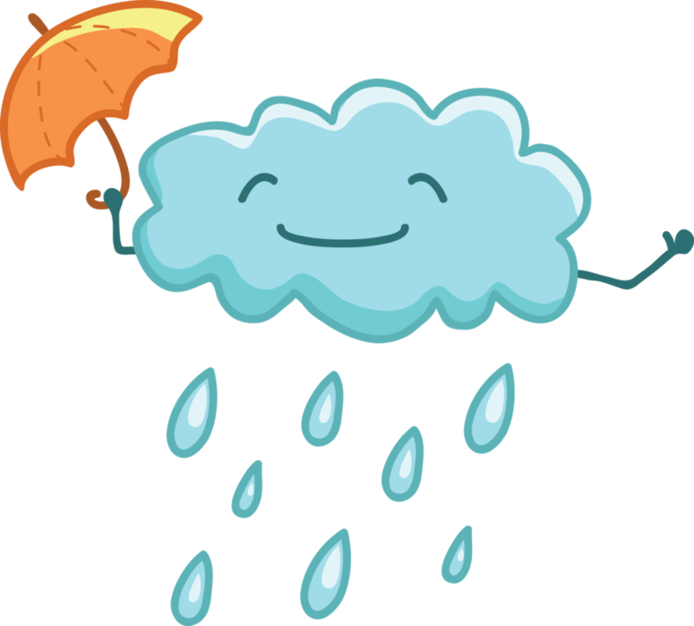
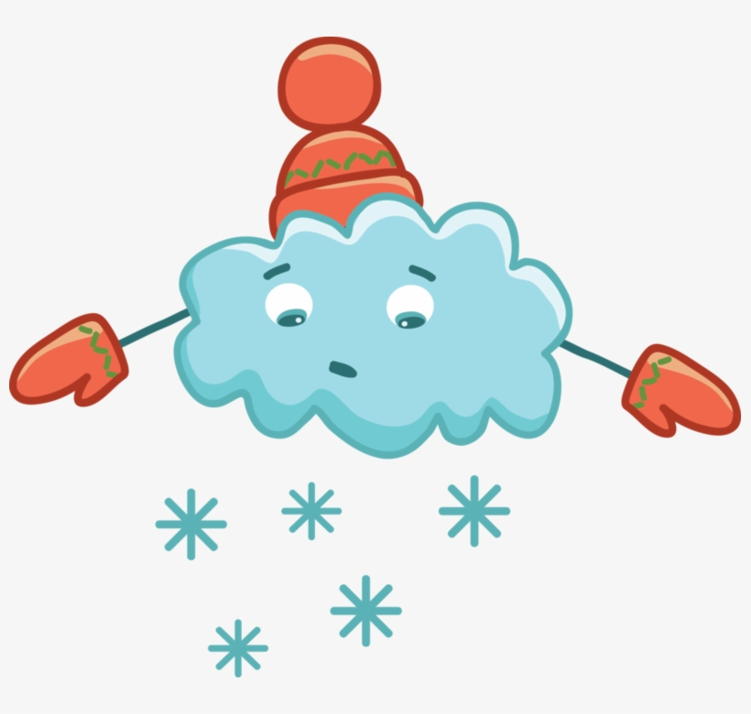
LEAMOS
Chile se divide en zonas según su clima.

Slide 10
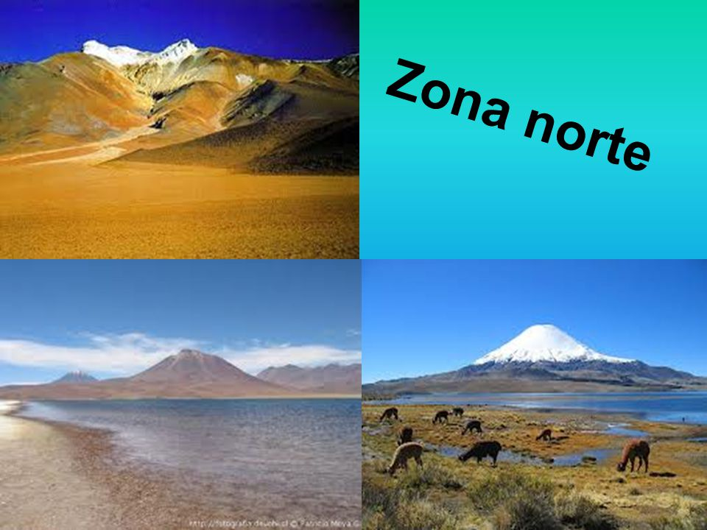
Así es el paisaje de la Zona Norte Grande y Norte Chico.

Slide 11
Así es el paisaje de la Zona Central.

Slide 12
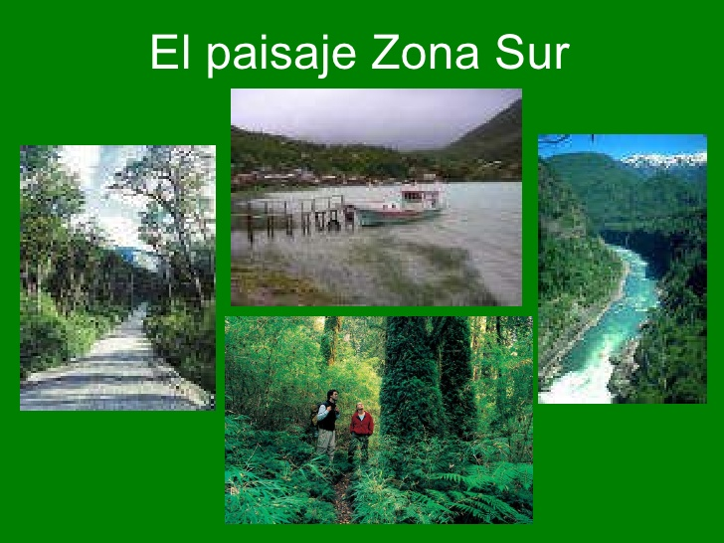
Así es el paisaje de la Zona Sur.

Slide 13
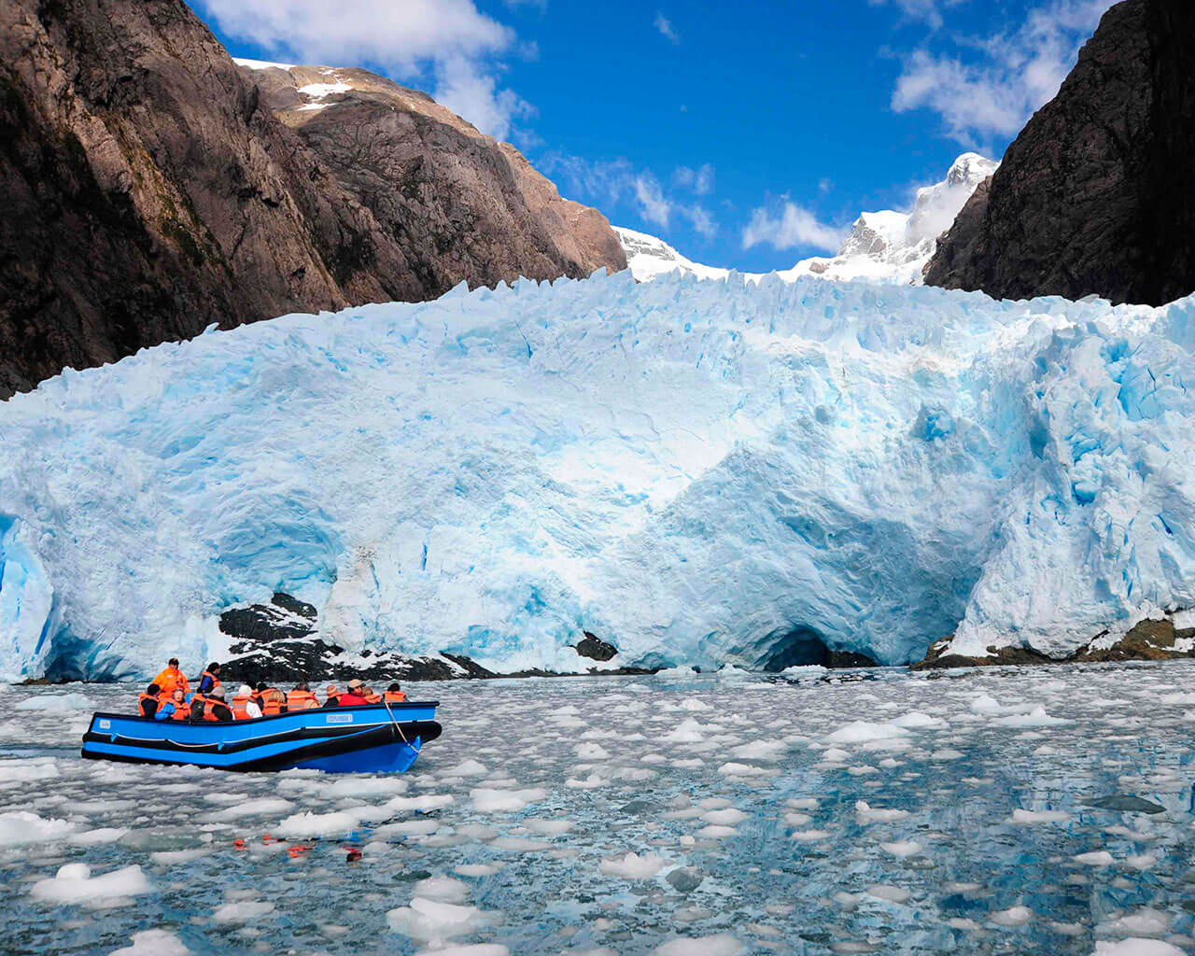
Así es el paisaje de la Zona Austral.

Slide 14
¿En que zona de Chile te gustaría vivir?

Slide 15
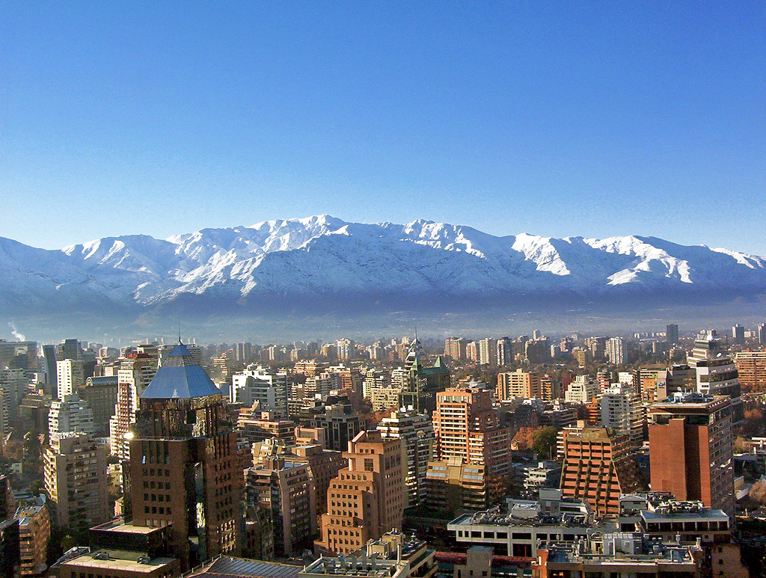
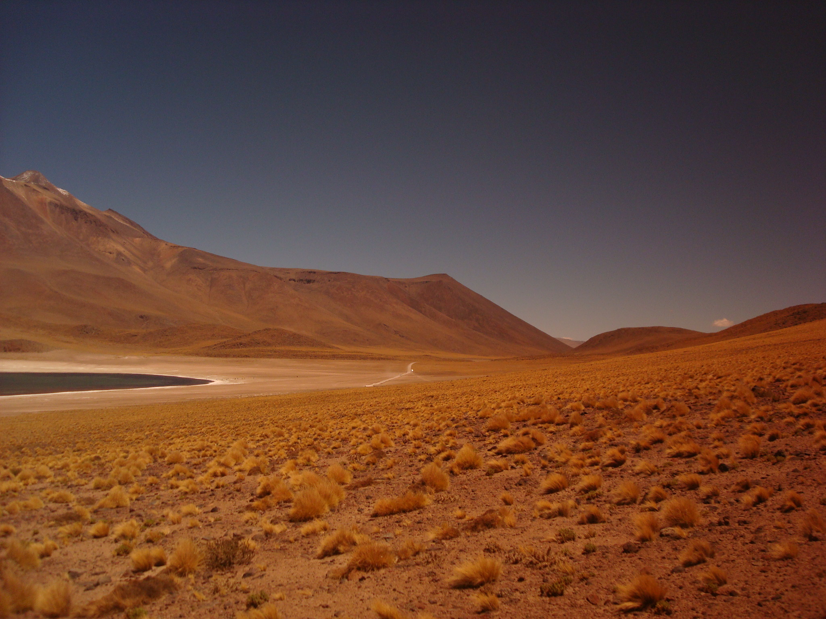
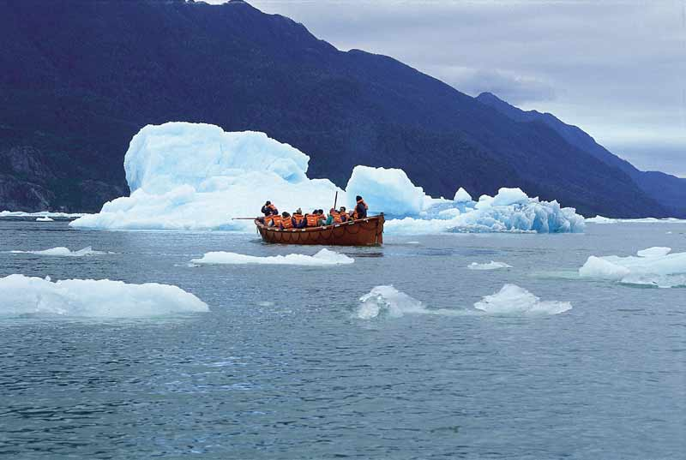
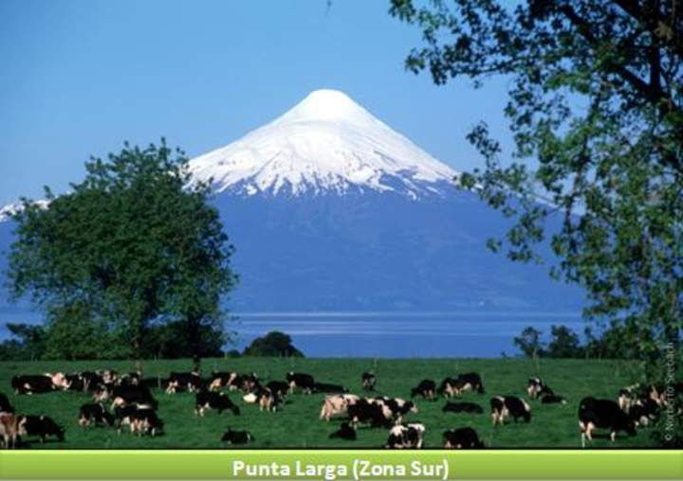
Ticket de salida
Une el paisaje con la zona de Chile que corresponda
ZONA NORTE
ZONA NORTE
ZONA NORTE
ZONA NORTE

Slide 16
Nos vemos pronto

